Slide 1


1호선 지하철 지연예측
4조
최승희 이윤 서봉석
@ssimui

Slide 2
01
02
문제 정의 및
분석 목표
데이터 수집 및
전처리
03
데이터 분석
04
결론 및 활용방안

Slide 3
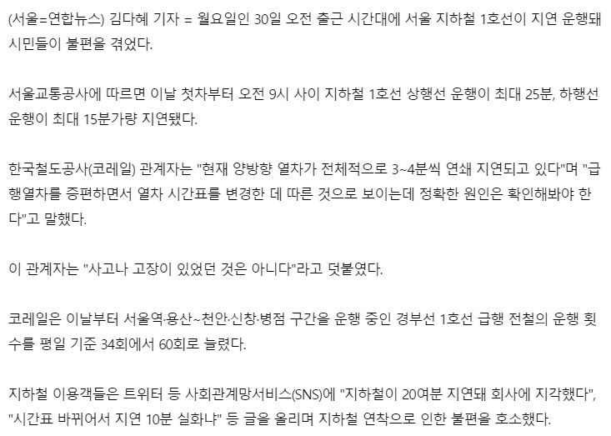
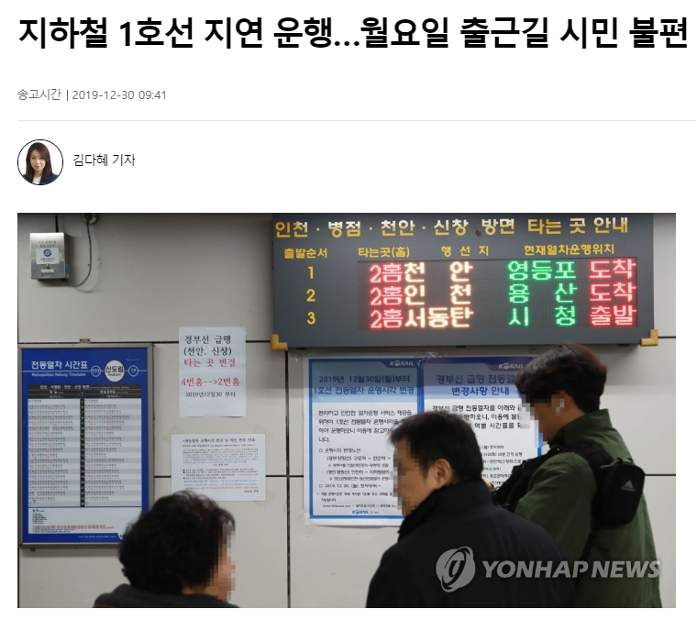
01
문제 정의 및 분석목표
1) 문제 정의
1호선 지하철의 출근시간 지연 발생

Slide 4

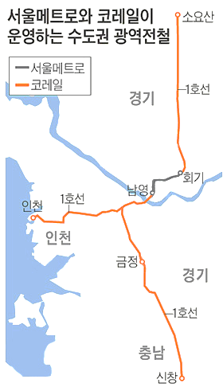
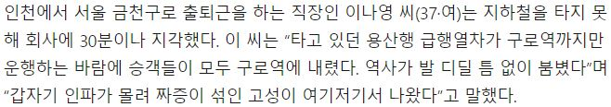
01
문제 정의 및 분석목표
1) 문제 정의
1호선 지하철의 노선도
기사발췌
①
②
출처-http://www.joongboo.com/news/articleView.html?idxno=363413729
노선의 대부분이 경기, 충남지역
먼 거리를 이동하는 직장인, 대학생들에게 지연여부는 중요한 문제

Slide 5
01
문제 정의 및 분석목표
2) 분석 목표
두 가지 상황을 가정하여, 각 역별 시간에 따른 1호선 지하철의 지연여부를 예측하고자 함
2019년 11월 1일~24일 데이터를 통해 25일~30일의 지연여부 예측
실시간으로 데이터 수집이 가능하여 n번째 전 역의 지연 여부를 알고 있는 상태에서 25일~30일의 지연여부 예측
열차의 지연 판단기준
지연이란 계획시간에 오지않는 것이기 때문에 계획시간에서 1분이라도 벗어났다면 지연으로 판단함.
해당 역에 열차가 60초 이상 늦게 도착했을 경우를 지연이라고 정의

Slide 6
01
문제 정의 및 분석목표
3) 분석 프로세스 개요
데이터
수집
전처리
분석
평가
한국철도공사
기상청
지하철 노선
데이터 정리
결측치 제거
머신러닝
딥러닝
Voting/Stacking
정확도 측정

Slide 7
데이터 수집 및 전처리
02
1) 데이터 수집
제공처 | 상세정보
한국철도공사 | 11월 한달 간 1호선 열차의 계획 / 실제 출도착 정보 운행일자, 요일, 열차번호, 역, 출도착구분, 계획도착일시, 실제도착일시, 계획출발일시, 실제출발일시 ㅎㄹㅎㄹ 일 별 시간에 따른 승하차 인원수 운행일자, 역, 승차인원, 하차인원
기상청 | 2018/2019년 11월 날씨 기온(°C), 풍속(m/s), 풍향(16방위), 습도(%), 증기압(hPa), 이슬점온도(°C), 현지기압(hPa), 해면기압(hPa), 전운량(10분위), 중하층운량(10분위), 시정(10m), 지면온도(°C)
지하철 노선도 | 1호선 환승역 수 역, 환승가능수
1호선 열차시간표에 따른 열차기종, 연식, 고장횟수, 고장난 날짜 정보와 기관사 스케줄(기관사명, 날짜와 시간, 승차한 역, 하차한 역, 운행한 행) 정보를 요구했으나 한국철도공사의 내규로 인해 거절됨

Slide 8
데이터 수집 및 전처리
02
2) 파생변수 생성
방법 | 변수 | 파생변수 | 정의
방법1,2 | 종속변수 | 지연여부 | 실제도착시간–계획도착시간≥1이면 1 아니면 0
방법 1 | 독립변수 | 급행여부 | 출도착구분을 기준으로 분리 통과인 부분이 0보다 큰 경우를 급행으로 판단
 |  | 출발행 | 시발에 해당하는 역을 운행일자와 열차번호에 맞춰 채워넣음
 |  | 종착행 | 종착에 해당하는 역을 운행일자와 열차번호에 맞춰 채워넣음
 |  | 방향 | 상행/하행으로 분류
 |  | 역간소요시간 | 현역의 계획도전일시 - 이전역의 계획출발일시
 |  | 누적소요시간 | 출도착구분을 기준으로 분리 통과인 부분이 0보다 큰 경우를 급행으로 판단
방법2 | 독립변수 | 요일1 | 화', '수', '목', '금' 이면 1 아니면 0
 |  | 5번째전역_지연여부 | 해당 열차가 5번째 전 역에 지연도착을 했는지 여부
 |  | 역정체여부 | 해당 역에 5번째 전 열차가 지연도착을 했는지 여부
 |  | 역_시간_실지연가중치 | 바로 전역과 해당 역까지 열차가 실제로 달린 시간

Slide 9
데이터 수집 및 전처리
수집한 데이터에 불필요한 정보들 제거
일치하지 않는
역명 하나로 통일
수집한 날씨
데이터의 20%가 결측치로 병합 후 제거
중복된 데이터
제거
02
3) 데이터 전처리 과정

Slide 10
데이터 분석
03
1) 분석 방법 프로세스
머신러닝
(Boost)
Train
Test
2019.11.01
~2019.11.24
2:1
Scaler
(0~1)
딥러닝
(DNN)
Data
MinMaxScaler
Accuracy
평가
True
2019.11.25
~2019.11.30
Voting/
Stacking

Slide 11
데이터 분석
03
2) 분석 방법
MinMaxScaler?
최솟값 0, 최대값 1로 변환해주는 함수
Accuracy?
실제 값이 0일 때 0을 맞추는 경우 + 실제 값이 1일때 1을 맞추는 경우
전체 관측치 수

Slide 12
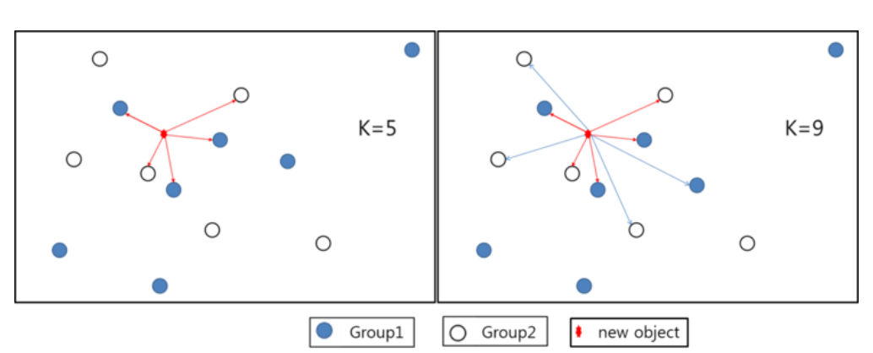
데이터 분석
03
2) 분석 방법
Knn?

Slide 13
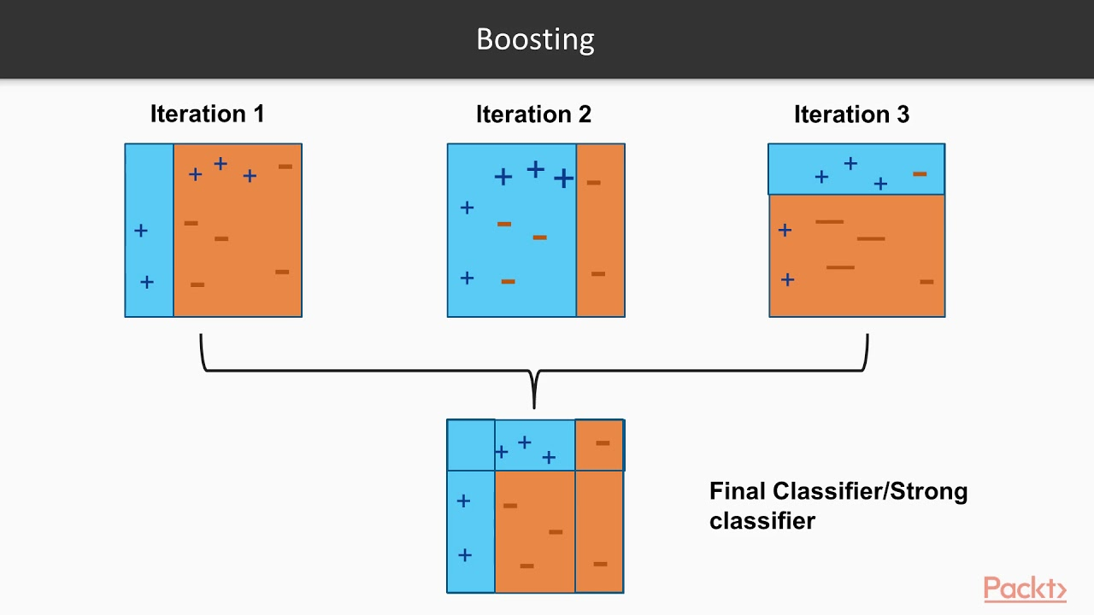
데이터 분석
03
2) 분석 방법
Adaboost?

Slide 14
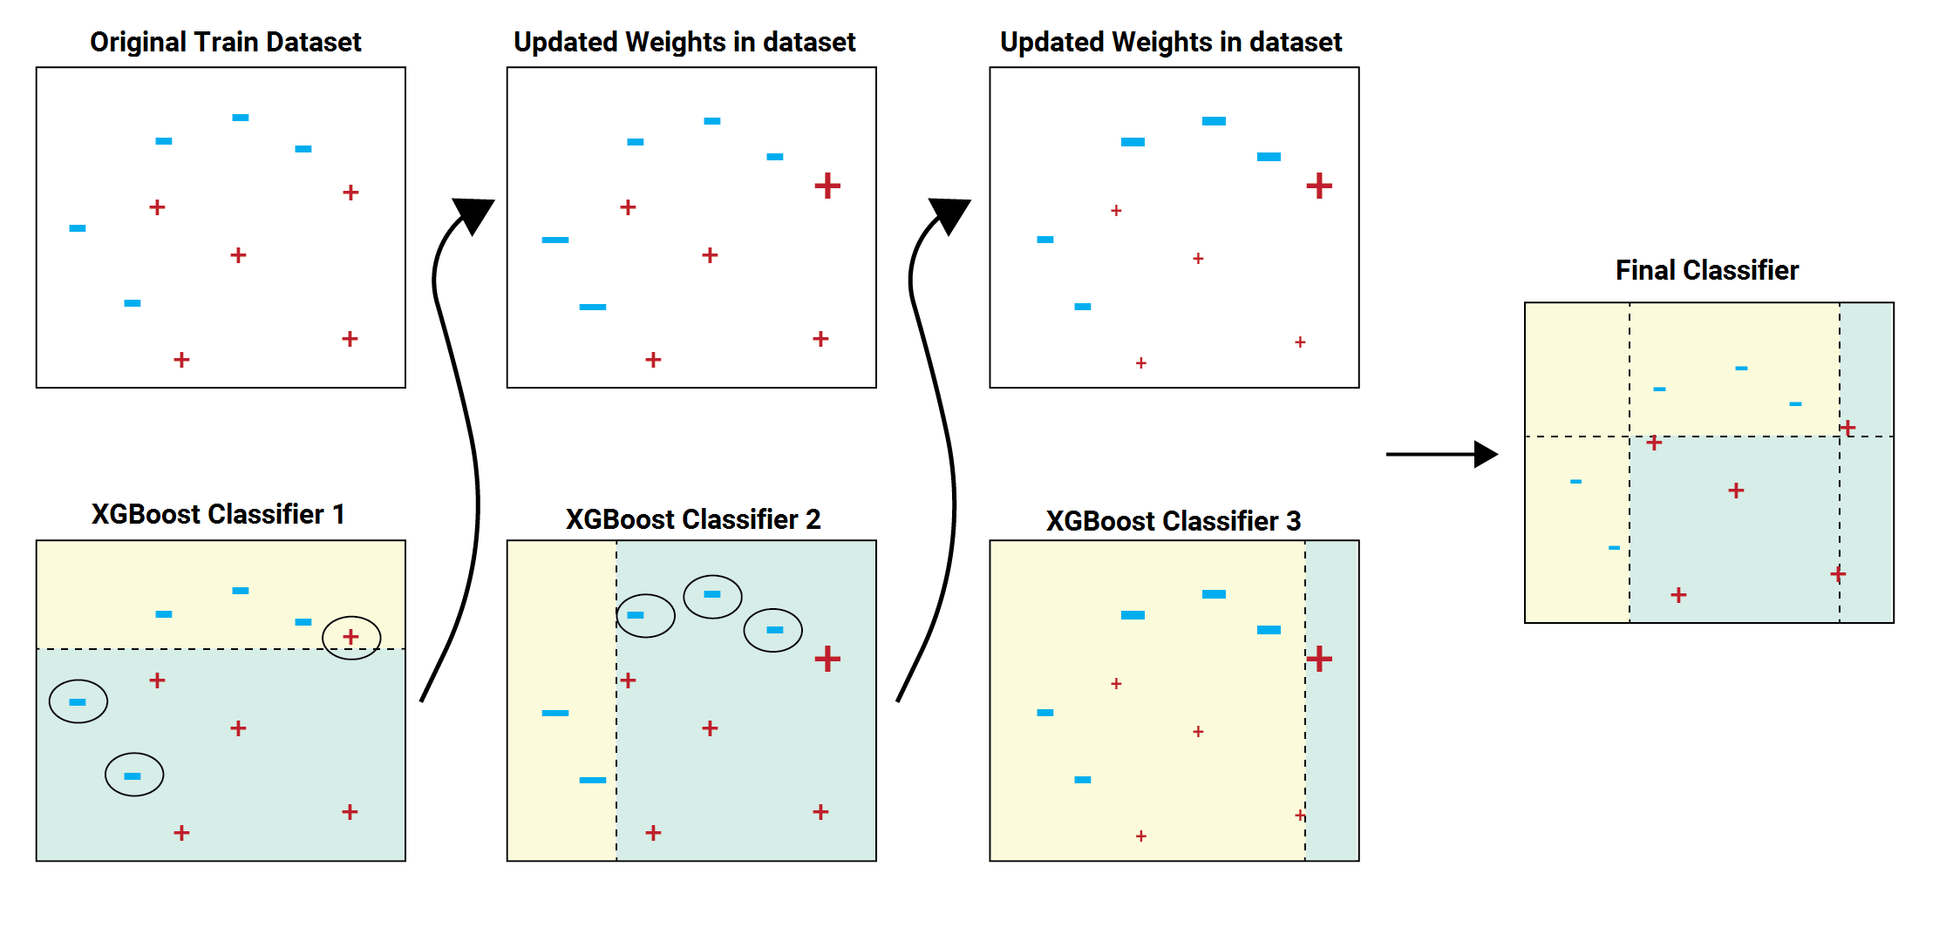
데이터 분석
03
2) 분석 방법
XGboost?

Slide 15
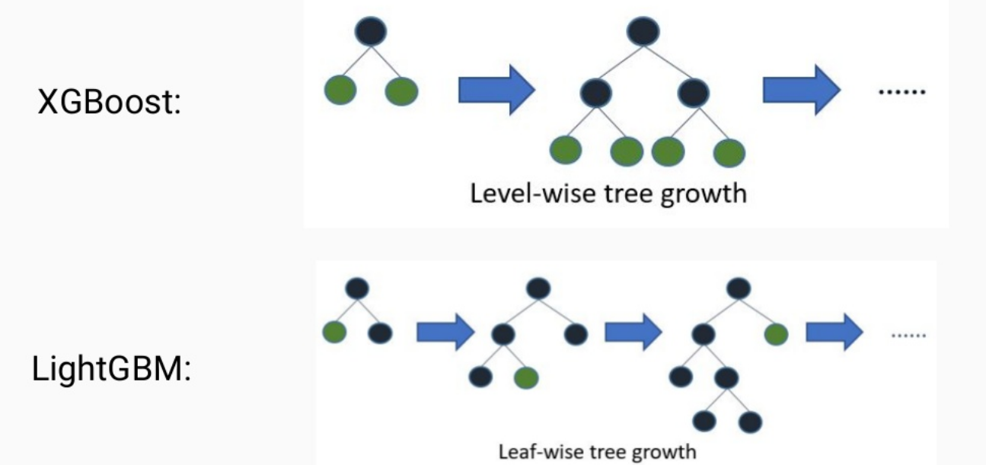
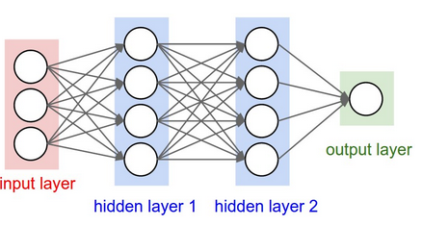
데이터 분석
03
2) 분석 방법
LightGBM?
DNN(Deep Neural Network)?

Slide 16
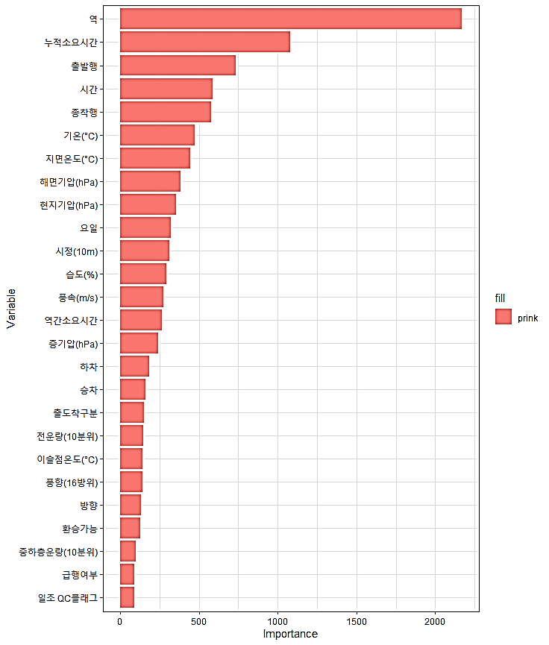
데이터 분석
03
3) 방법 1의 분석 결과
LightGBM의 변수중요도
모델별 성능 비교
Model | Test_accuracy | True_accuracy
Adaboost | 0.736 | 0.714
Xgboost | 0.714 | 0.797
LightGBM | 0.792 | 0.729
DNN | 0.723 | 0.706
Stakcing (level1: Adaboost, Xgboost, LightGBM Level2: Xgboost) | 0.779 | 0.727
Voting (Adaboost, Xgboost, LightGBM) | 0.753 | 0.739

Slide 17
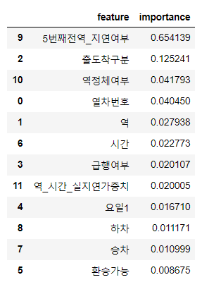
데이터 분석
03
3) 방법 2의 분석 결과
Xgboost의 변수중요도
모델별 성능 비교
Model | Test_accuracy | True_accuracy
Knn | 0.695 | 0.698
Xgboost | 0.841 | 0.842
LightGBM | 0.829 | 0.832
DNN | 0.800 | 0.801
Stakcing (level1: Knn, Xgboost, LightGBM Level2: Xgboost) |  | 0.844
Voting (Knn, Xgboost, LightGBM) |  | 0.834

Slide 18
결론 및 활용방안
04
3) 방법 1의 결론
역과 누적소요시간이 모형을 구축하는데 기여를 많이 함
Test_accuracy가 가장 높은 LightGBM을 이용하여 25일~30일까지의 지연여부를 예측하였으나, 높은 예측성능을 얻지 못함
대체적으로 실제 값에 적용했을 경우, 학습했던 결과보다 낮은 것을 확인할 수 있음
기관사 스케줄, 열차의 세부정보 등 데이터 수집에 어려움을 겪은 부분도 한 몫한 것으로 보임
Xgboost의 경우 다른 모형에 비해 학습 성능은 좋지 못했으나, 실제 값에 적용했을 때의 결과가 가장 좋았음
추가적으로 데이터를 수집하여 구축한 Xgboost에 적용할 필요가 있어보임
알고있는 정보가 상대적으로 적음에도 불구하고 0.73정도의 성능을 보이는 것을 보아, 분석목표를 바꾸어 n번째 전 역의 지연 여부를 안다는 가정하에 예측한다고 한다면 모형의 성능은 더 높아질 것으로 예상됨

Slide 19
결론 및 활용방안
04
3) 방법 2의 결론
원하는 열차의 5번째 전 정거장(약 10~15분)에서의 지연여부가 매우 중요한 요소인 반면 날씨데이터는 지연에 전혀 영향을 미치지 않는다. -> 열차 시스템(역, 열차, 승객)요소가 중요.
일부 구간에서 지연열차들이 유난히 지연 정도를 회복하는 것을 볼 수 있었다. -> 구간별 지연회복률 을 구할 수 있다면 예측 정확도 향상에 큰 기여를 할 듯.
9번째 전 역 지연여부를 변수로 사용하면 예측 정확도가 70퍼센트 정도까지 떨어지므로 더 긴 시간을 예측하기 위해선 역의 복잡도, 지연회복률 등의 변수가 필요하다고 생각한다.
Xgboost가 가장 높은 예측 정확도를 보였으며 Dnn이 기존보다 높은 점수를 갖게 튜닝된다면 앙상블 적용시 더 좋은 성능을 얻을 수 있을 것.
프로젝트는 1분 이상 늦었을 경우 지연으로 책정하고 지연확률을 백분위로 제시했다면, 실제 활용 시 더 나아가 1분, 3분, 5분 이상 지연을 색으로 나타내어 직관적으로 제시할 수 있음.

